Slide 1
227. Žofínské fórum
Ing. Tomáš Čoček, Ph.D.
1.náměstek ministra dopravy
Ministerstvo dopravy

Slide 2


Dálniční stavby v realizaci
Celkem v realizaci 120 km nových dálnic + 68 km
předpokládaných nově zahájených úseků do konce roku 2019.
+ pokračování modernizace D1
V současné době 15 dálničních úseků v realizaci. V roce 2019 zahájení výstavby dalších 7 dálničních úseků.

Slide 3
Železniční stavby v realizaci
Implementace systému ERTMS v jednotlivých úsecích (probíhá pilotní provoz v úseku Kolín – Břeclav).
Modernizace železničního uzlu Plzeň, 3. stavba.
Rekonstrukce Negrelliho viaduktu.
Optimalizace trati Praha Hostivař – Praha hl. n., 2. stavba.
Modernizace trati Sudoměřice – Votice.
Rekonstrukce žst. Přerov, 2. stavba.
Modernizace a elektrizace trati Hrušovany u Brna – Židlochovice.
Další menší stavby v rámci úprav konvenční sítě.

Slide 4
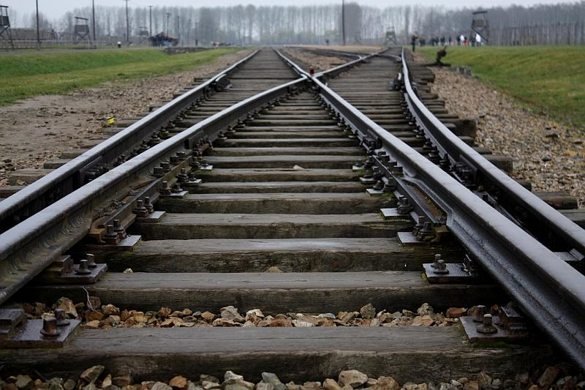
Rychlá spojení
Studie proveditelnosti (probíhající)
Praha – Ústí n. Labem – Drážďany, včetně Louny – Most,
Praha – Brno - Břeclav, Praha – Beroun / Hořovice
Pilotní úseky VRT pro zrychlený režim přípravy
(DÚR během 2019)
Praha – Poříčany, Brno – Vranovice, Přerov – Ostrava,
Praha- Lovosice, Ústí n.L. - Drážďany
Notes:
Program rozvoje VRT byl schválen vládou ČR 22. května 2017

Slide 5
Finanční výhledy
Projektové balíčky
Příprava projektů vhodných k úvěrovému/dluhopisovému financování.
Jednání se zahraničními institucemi o možných zdrojích.
Model financování PPP:
V současné době byl zahájen soutěžní dialog pro výběr koncesionáře s již vybranými nejlépe kvalifikovanými uchazeči pro D4 (Příbram-Písek).
Příprava na období 2021+
Pravděpodobně nižší spolufinancování EU, kombinace s úvěry, omezený rozsah sítí, větší tlak na národní zdroje či alternativní formy.

Slide 6
Investiční plán
Ambice na co nejrychlejší dokončení základní sítě pozemních komunikací a železnic + zahájení realizace Programu rychlých železničních spojení, dokončení dálniční sítě do roku 2030.
Problém personální kapacity u všech složek:
  investorů (ŘSD, SŽDC, ŘVC)
  externích společností zajišťujících projektování
  externích společností zajišťujících inženýring
  zhotovitelských stavebních firem a dodavatelů technologií
Pro splnění cíle
potřeba 166 mld. Kč/rok
v období 2020-2029
Notes:
Dostavba dálniční sítě: 515 mld. Kč
Jmenovité obchvaty na silnicích I. třídy: 300 mld. Kč
Konvenční železniční síť: 647 mld. Kč
Rychlá železniční spojení: 406 mld. Kč
Vodní stavby bez DOL: 14 mld. Kč

Slide 7
Rozsah silniční sítě a potřebné finanční prostředky na její realizaci
Dálnice:
celková investiční potřeba v letech 2019 – 2030 = 494 mld. Kč
zbývá dokončit nových dálnic k 2030 = 920 km
celková délka dálnic zkapacitněných na 3+3 k 2030 = 105 km
Silnice I. třídy:
Celková investiční potřeba v letech 2019 – 2030 = 291 mld. Kč
Celková délka nových silnic I. třídy (obchvatů) k 2030 = cca 1000 km
Notes:
Dálnice
z toho na nové dálnice: 402 mld. Kč
z toho na zkapacitnění exitujících dálnic: 92 mld. Kč
Vše je udáváno bez korekce neúspěšnosti naplnění plánu

Slide 8
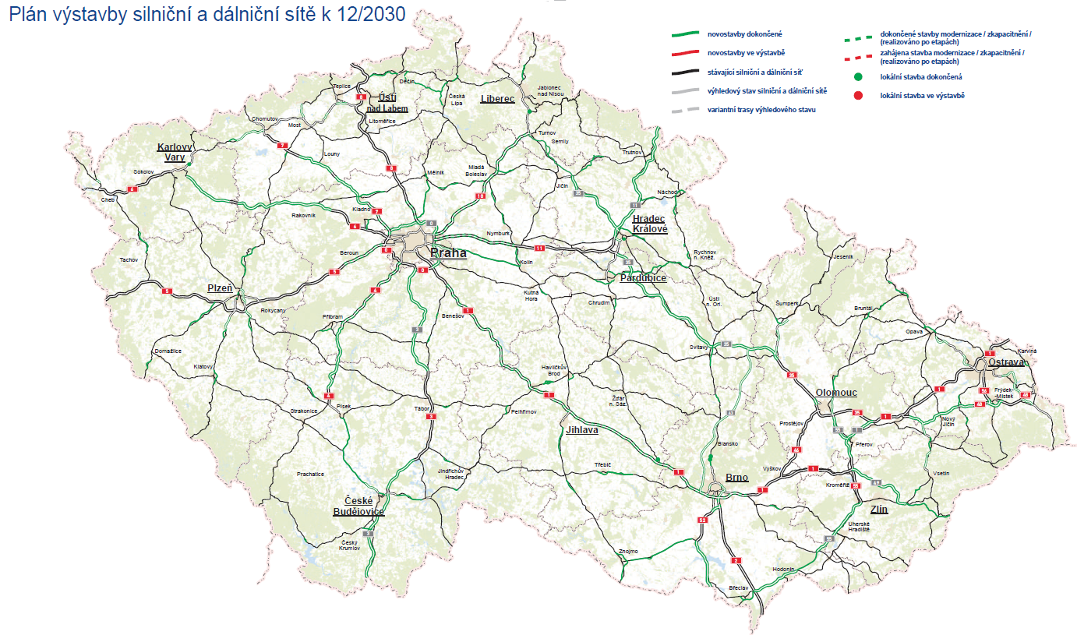
Cílový stav do roku 2030 – silniční síť

Slide 9
Rozsah železnic a potřebné finanční prostředky na její realizaci
Konvenční železnice:
Celková investiční potřeba v letech 2019 – 2030 = 532 mld. Kč.
Celková délka zásadně modernizovaných (nové tratě nebo tratě nově elektrizované) k 2030 = 950 km.
Celková délka tratí dotčených zásadní obnovovací investicí k 2030 = 1500 km.
V tom celkem počet modernizovaných železničních uzlů = 10.
Rychlá spojení (VRT):
Celková investiční potřeba v letech 2019 – 2030 = 204 mld. Kč.
Celková délka novostaveb rychlých železničních spojení = 88 km (RS1 Brno – Přerov).
Celková délka novostaveb rychlých železničních spojení ve výstavbě k 2030 = cca 150 km.

Slide 10
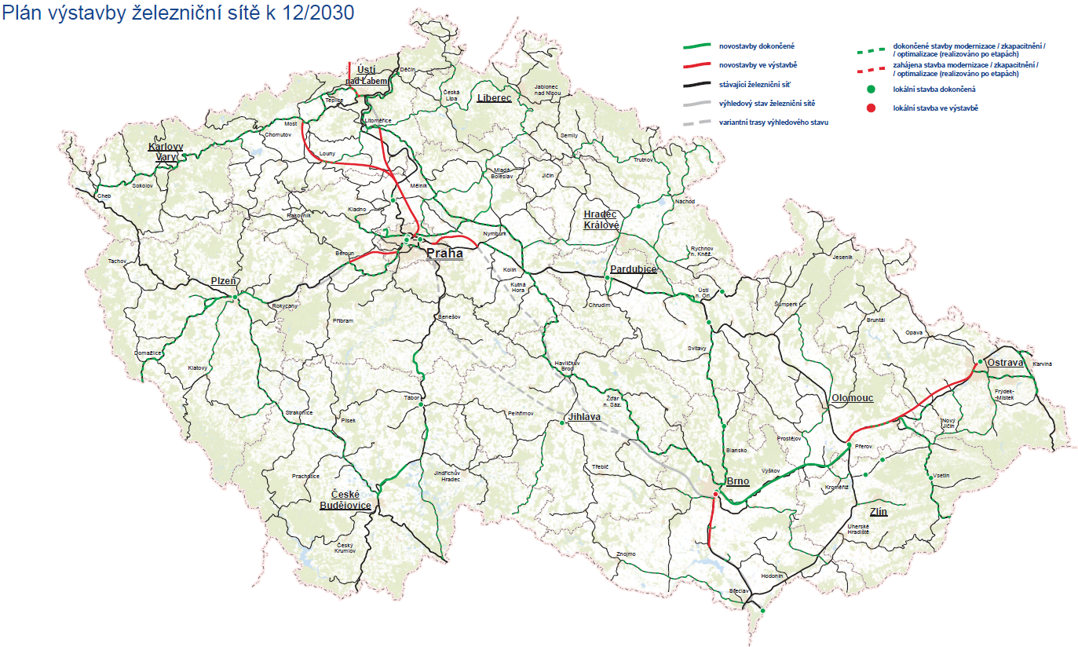
Cílový stav do roku 2030 – železnice

Slide 11
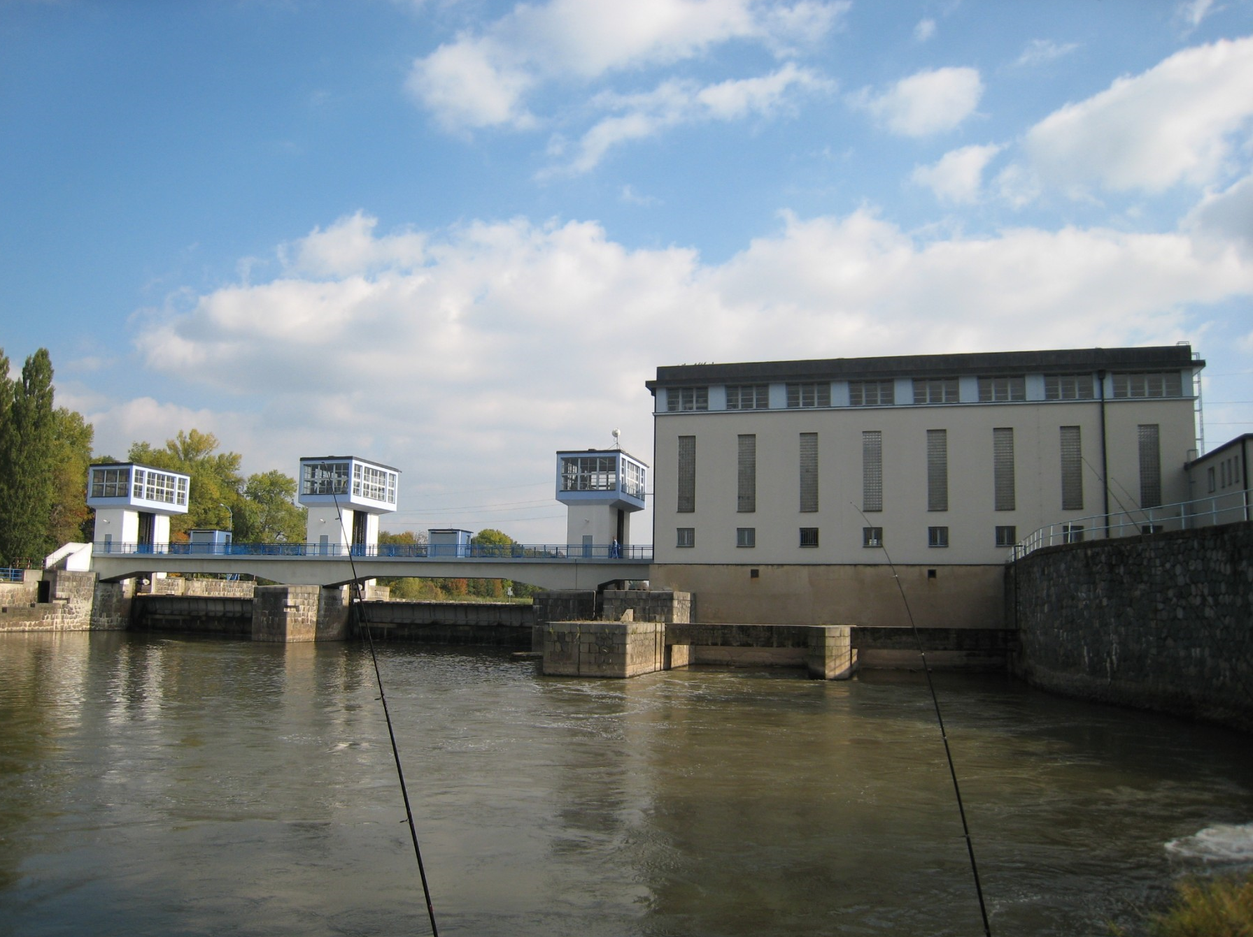
Rozsah vodních staveb a potřebné finanční prostředky na její realizaci
Vodní stavby: 14 mld. Kč celkem.
Jedná se především o plavební stupně na Labi (Děčín, Přelouč) – vazba na schválení Koncepce vodní dopravy včetně stanovení kompenzačních opatření.
Úprava plavebních podmínek na Vltavské
vodní cestě.
Možný postup v přípravě částí DOL –
navýšení fin. prostředků na přípravu.
Notes:
Plavební stupeň Děčín
Zvýšení ponorů na Vltavské vodní cestě
Zabezpečení podjezdných výšek na Vltavské vodní cestě
Plavební stupeň Přelouč
Plavební stupeň Srnojedy
Lodní zdvihadlo Slapy
Lodní zdvihadlo Orlík

Slide 12
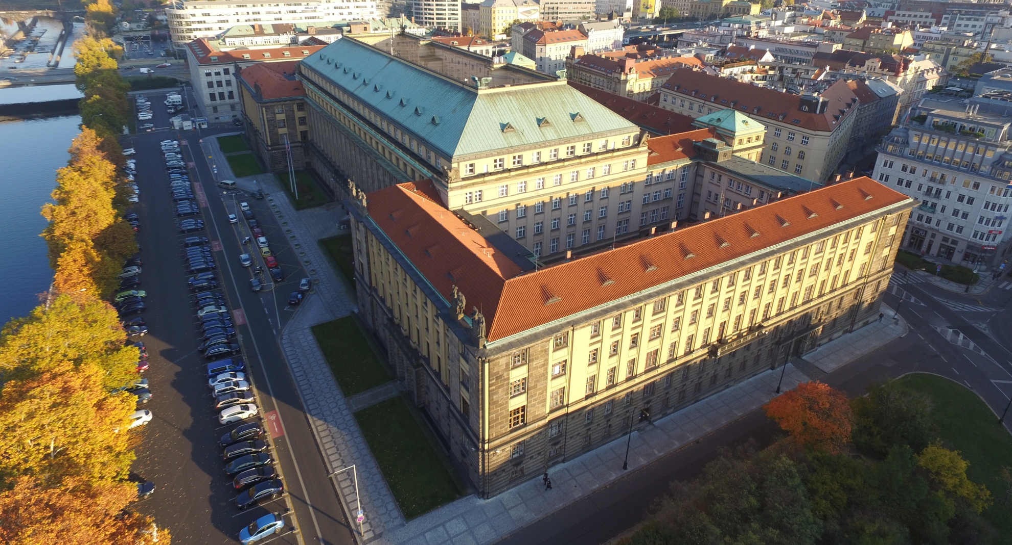
Děkuji za pozornost
Ministerstvo dopravy

